Slide 1
학습자 분석 평가
네트워크서비스프로토콜

Slide 2
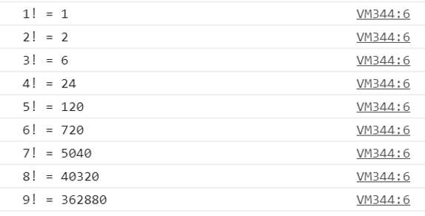
문제 1. 자바스크립트를 이용해 다음과 같은 결과를 콘솔에 출력하도록 코드를 작성
정답작성
> function factorial(number) {
if (number == 1) {
return 1;
} else {
return number * factorial(number-1);
}
}
for (i=1;i<=9;i++) {
console.log(i + "! = " + factorial(i));
}

Slide 3
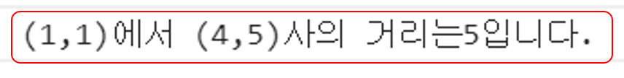
문제 2. 빨간 상자의 결과와 같이 두 점 사이의 거리를 구하도록 아래의 코드를 채우시오.
정답작성
>
function dist(p1, p2) {
x = (p2.x-p1.x);
y = (p2.y-p1.y);
return Math.sqrt(x*x + y*y);
}
var p1={x:1, y:1};
var p2={x:4, y:5};
console.log("(1,1)에서 (4,5)사의 거리는" + dist(p1,p2)+"입니다.");

Slide 4
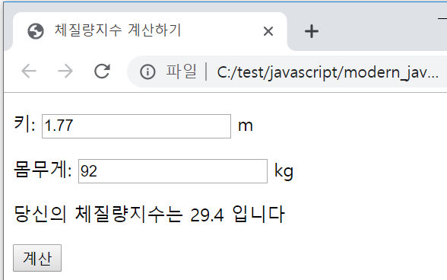
문제3. 다음 화면과 같이 체질량 지수를 구하는 웹페이지를 완성하시오.
체질량지수 =
몸무게(kg) ÷ (신장(m) × 신장(m))

Slide 5
문제 3 코드 작성
정답작성
<!DOCTYPE html>
<html>
<head>
<meta charset="UTF-8">
<title>체질량지수 계산하기</title>
<script>
</script>
</head>
<body>
</body>
</html>

